Slide 1


Slide 2
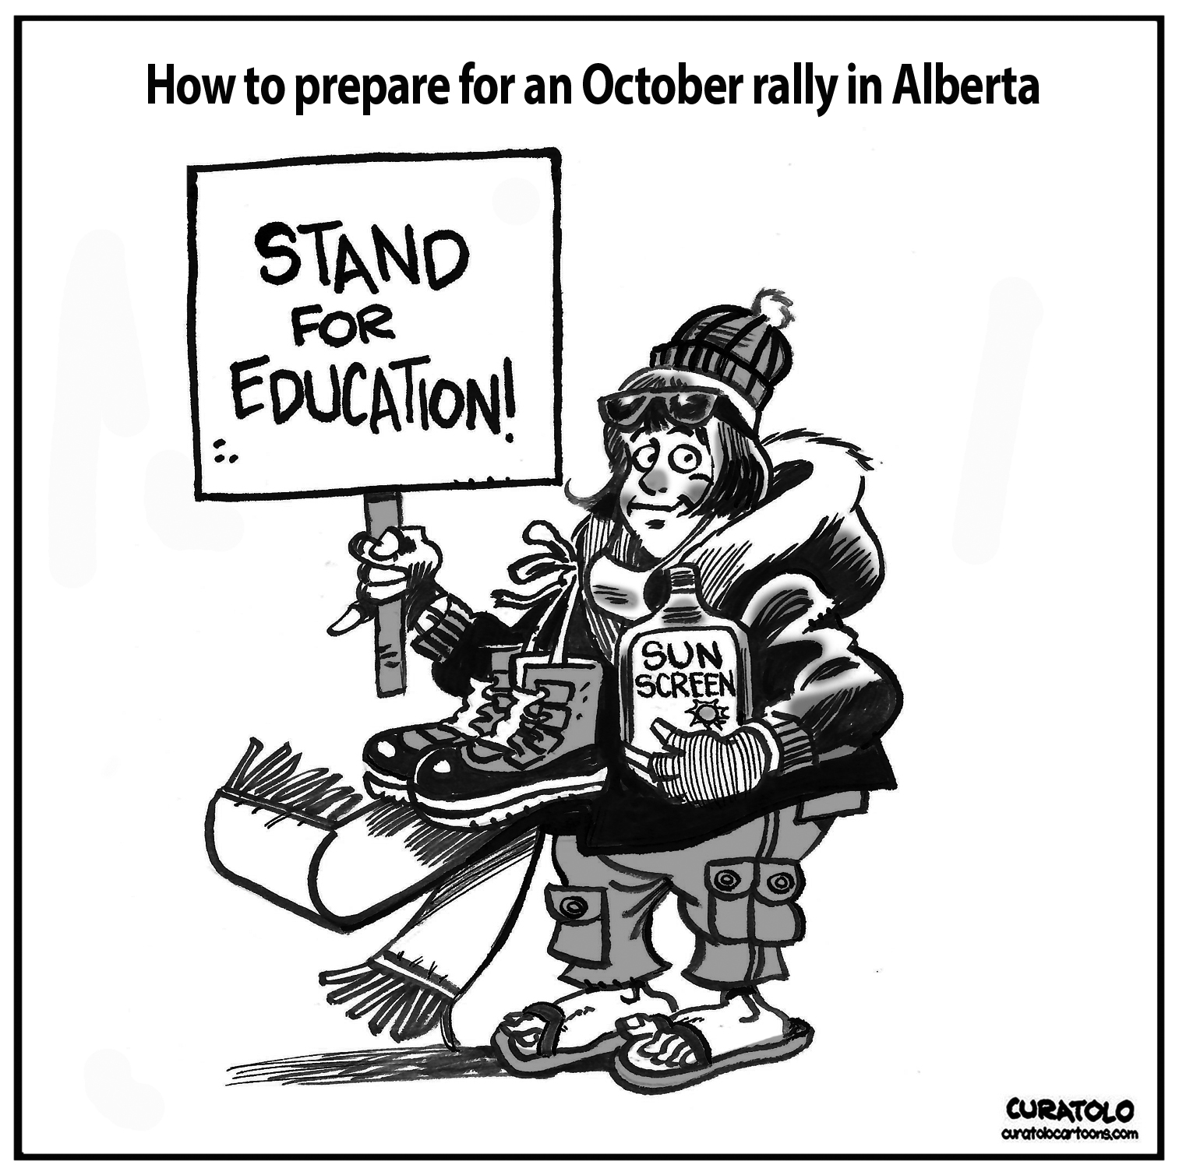
Comment se préparer à une manif en Alberta... en octobre
DÉFENDONS L’ÉDUCATION!

Slide 3
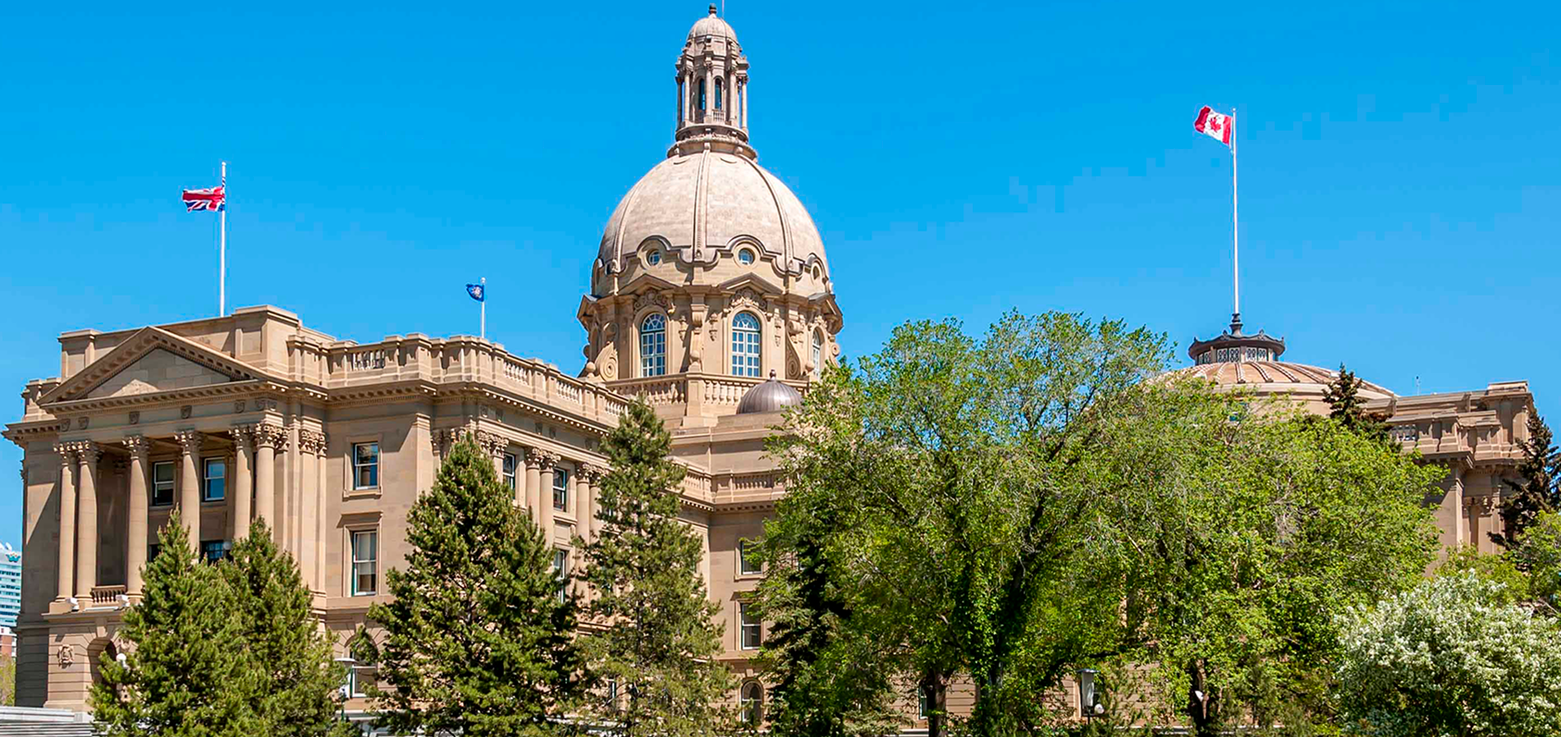
Manifestation en soutien à l’éducation publique
Prévoyez d’arriver entre midi et 12 h 45.
Écoutez les prestations de musiciens sur place et régalez-vous auprès des nombreux camions-restaurants locaux.
Fabriquez votre propre affiche à l’aide du matériel fourni ou planifiez de vous procurer une affiche « Défendons l’éducation » que vous pourrez tenir pendant la manifestation.

Slide 4

Manifestation en soutien à l’éducation publique
Fabriquez votre propre affiche à l’aide du matériel fourni ou planifiez de vous procurer une affiche « Défendons l’éducation » que vous pourrez tenir pendant la manifestation.

Slide 5
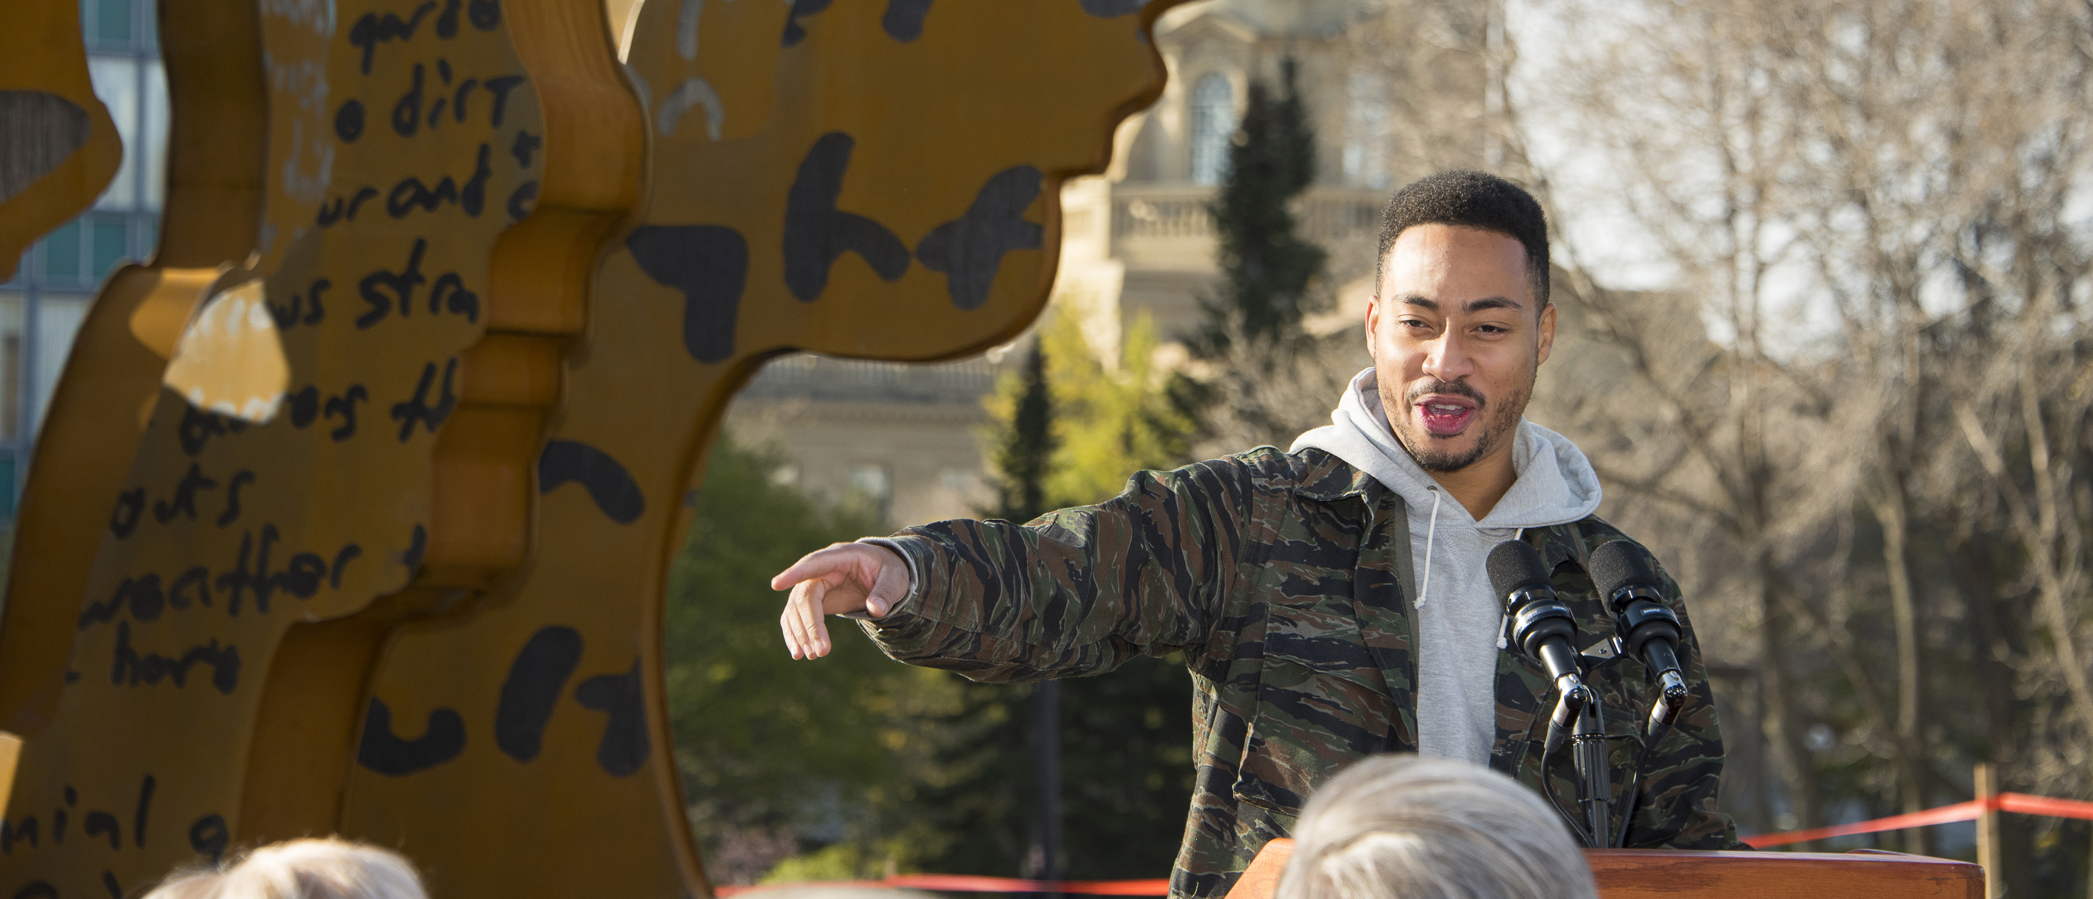

Les activités programmées dans le cadre de la manifestation débutent à 13 h.
Les activités inscrites au programme officiel se dérouleront entre 13 h et 14 h du côté nord de l’édifice principal de l’Assemblée législative.
Il y aura des intervenants inspirants, d’excellents musiciens et des poètes dynamiques qui feront résonner les voix des enseignants, des parents et de tous ceux qui défendent la cause de l’éducation publique et l’avenir de nos enfants.

Slide 6
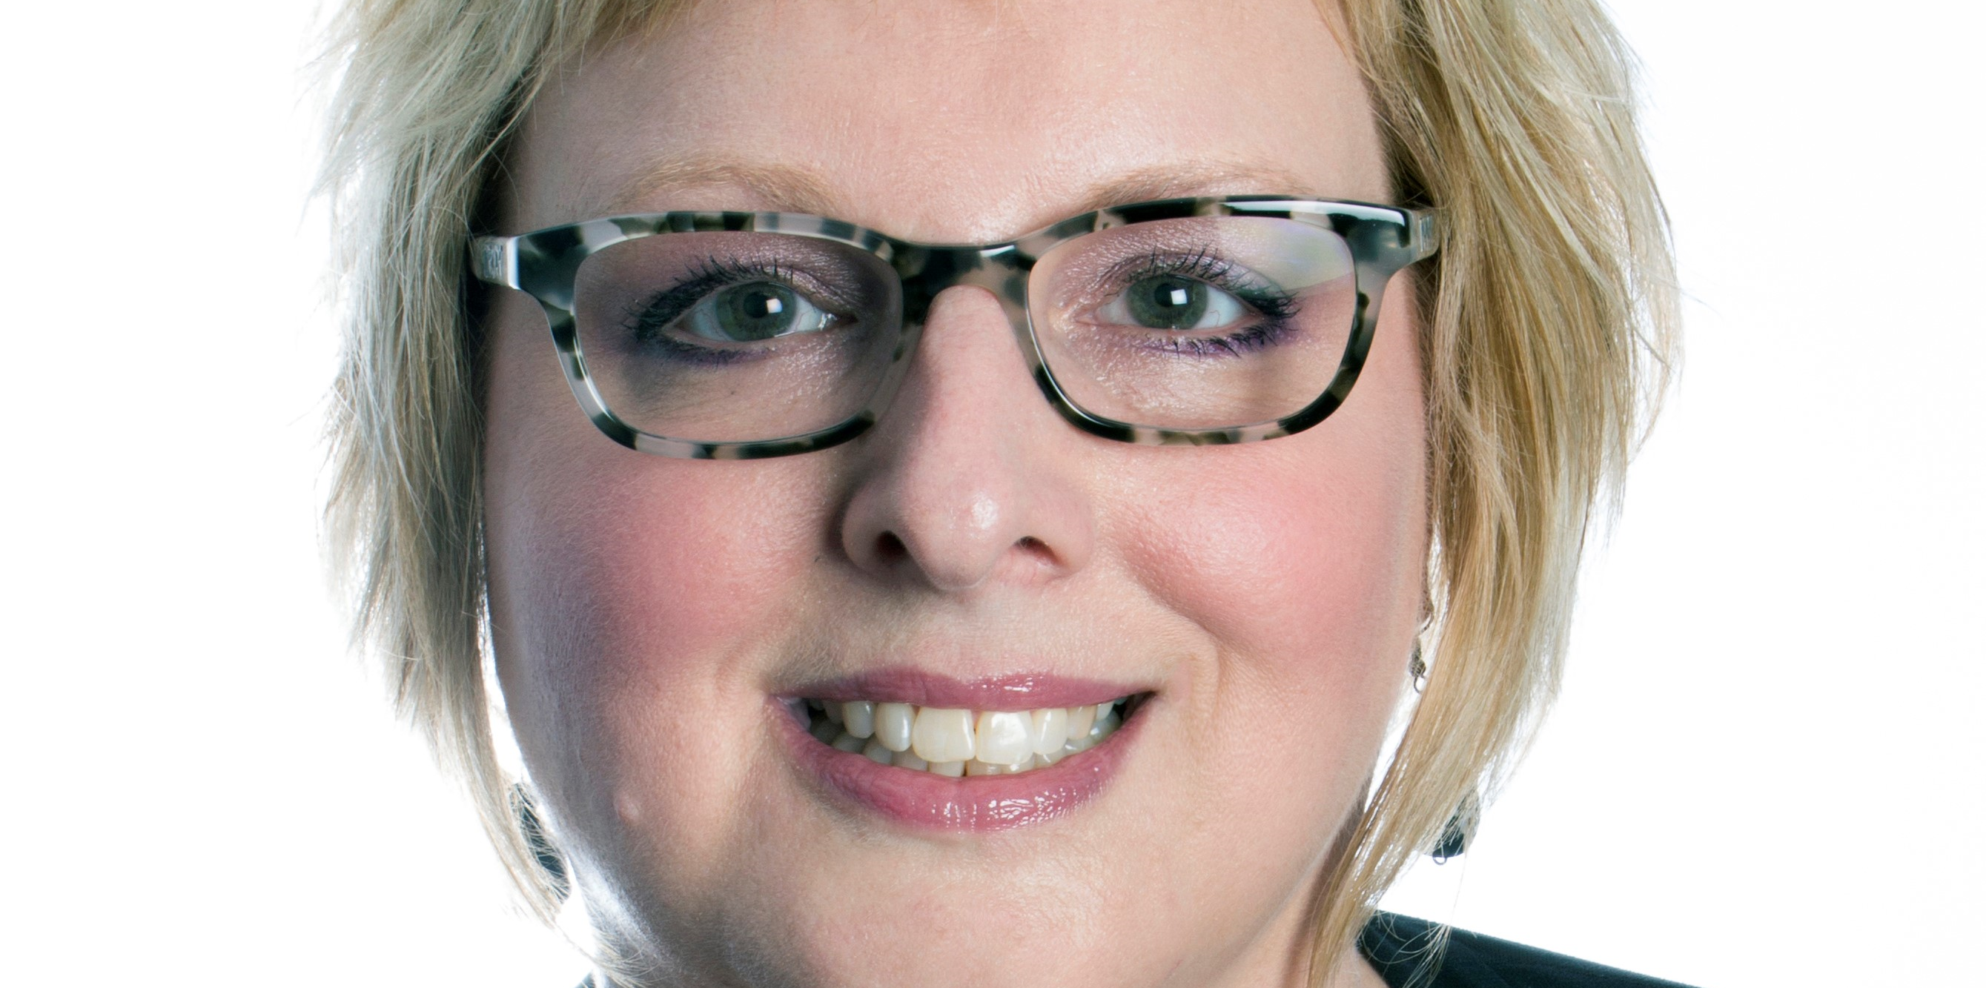
Manifestation en soutien à l’éducation publique
L’animation sera assurée par la Dre Carla Peck, éminente défenseure de l’éducation publique et professeure à l’Université de l’Alberta.

Slide 7
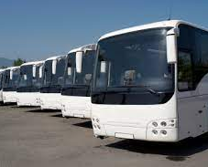
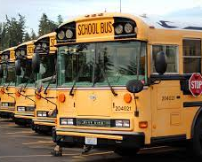
Se rendre à la manifestation
Des sections locales de l’ATA de différentes régions de la province organisent le transport vers Edmonton à bord d’autobus nolisés le 22 octobre.
Les enseignants et les parents (avec des enfants) sont invités à réserver leur place à bord d’un de ces autobus en visitant la page appropriée du site Eventbrite.
Calgary Catholic Teachers Local 55
https://www.eventbrite.ca/e/423865943447
Calgary Public Teachers Local 38
https://www.eventbrite.ca/e/stand-for-public-education-rally-tickets-422924818517
Autres sections locales
https://www.eventbrite.ca/e/stand-for-education-public-rally-charter-bus-registration-tickets-420534749757
Les autobus arriveront sur le site de l’Assemblée législative entre midi et 12 h 30.

Slide 8


Il ne sera pas possible de stationner au centre-ville d’Edmonton, puisque les Oilers disputent un match de hockey le même après-midi.
Les participants qui habitent la région d’Edmonton, ou qui conduiront leur propre véhicule, peuvent utiliser le service gratuit de transport en autobus qui sera offert entre 11 h 15 et 12 h 15 au départ de quatre endroits à Edmonton où il sera possible de stationner un véhicule personnel. Voir la carte et les précisions à ce sujet à la dernière page.

Slide 9

« Ce rassemblement représente l’occasion pour nous d’élaborer un nouveau discours concernant ce que nous souhaitons en matière d’éducation publique, aujourd’hui et à l’avenir. Notre moment est venu. » – Jason Schilling, président de l’ATA

Slide 10

Que pouvez-vous faire?
Parlez-en à vos collègues.

Slide 11

Que pouvez-vous faire?
Parlez-en aux parents, surtout à ceux qui siègent à votre conseil d’école.
Ce rassemblement est organisé en collaboration avec l’Alberta School Councils’ Association.

Slide 12

Que pouvez-vous faire?
Confirmez votre participation en vous inscrivant sur le site Defendonsleducation.ca et invitez les autres à faire de même.

Slide 13

Que pouvez-vous faire?
Publiez les renseignements au sujet de la manifestation sur les réseaux sociaux.

Slide 14

Que pouvez-vous faire?
Créez une vidéo TikTok où vous expliquez pourquoi vous y participez – vous enflammerez le Web...

Slide 15
Que pouvez-vous faire?
Prenez part à la manifestation

Slide 16

Pour plus de renseignements au sujet de la manifestation, contactez le président de votre section locale.

